Slide 1

Manual de fondo para la entrega de los informes de práctica profesional y proyecto de graduación

Slide 2
La metodología es la descripción y análisis de los métodos. La metodología de investigación se refiere, por tanto, al estudio de los métodos de investigación. En palabras de Asti Vera la metodología es el "estudio analítico y crítico de los métodos de investigación y de prueba", que incluye la "descripción, el análisis y la valoración crítica de los métodos de investigación".
A la metodología le interesa más el proceso de investigación que los resultados.
En el proceso de investigación científica caben diversos enfoques.

Slide 3
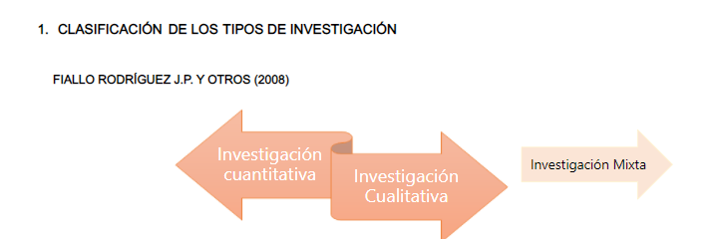
Enfoque y Métodos
TIPOS DE INVESTIGACIÓN CIENTÍFICA
El tipo de investigación, al elaborar un proyecto, se define preliminarmente desde la etapa de identificación y formulación del problema; sin embargo, cada etapa del proceso de investigación provee elementos que sirven para su selección definitiva.

Slide 4
Clasificación de los tipos de investigación
TIPOS DE INVESTIGACIÓN CIENTÍFICA INVESTIGACIÓN CUANTITATIVA. En este tipo de investigación el objetivo es establecer relaciones causales que supongan una explicación del objeto de investigación, se basa sobre muestras grandes y representativas de una población determinada, utiliza la estadística como herramienta básica para el análisis de datos. Predomina el método hipotético-deductivo.
INVESTIGACIÓN CUALITATIVA. Se caracteriza porque son estudios intensivos y de profundidad que se aplican, por lo general, en muestras pequeñas para lograr la interpretación del fenómeno que se quiere investigar. A este tipo de investigación le interesa lo particular; lo contextual, los relatos vividos, predomina el método inductivo.

Slide 5
Clasificación de los tipos de investigación
INVESTIGACIÓN TECNOLÓGICA Responde a problemas técnicos, está orientada a demostrar la validez de ciertas técnicas bajo las cuales se aplican principios científicos que demuestren su eficacia en la modificación o trasformación de un hecho o fenómeno. La investigación tecnológica aprovecha del conocimiento teórico científico producto de la investigación básica o sustantiva y organiza reglas técnicas cuya aplicación posibilita cambios en la realidad.

Slide 6
Población y Muestra
Al realizar la investigación, casi nunca es posible estudiar a toda la población que te interesa.
Esta es la razón por la que los investigadores utilizan diversos tipos de muestreo cuando pretenden recopilar datos y responder las preguntas de investigación.
Una muestra es un subconjunto de la población que está siendo estudiada. Representa la mayor población y se utiliza para sacar conclusiones de esa población.
Es una técnica de investigación ampliamente utilizada en las ciencias sociales como una manera de recopilar información sin tener que medir a toda la población.

Slide 7
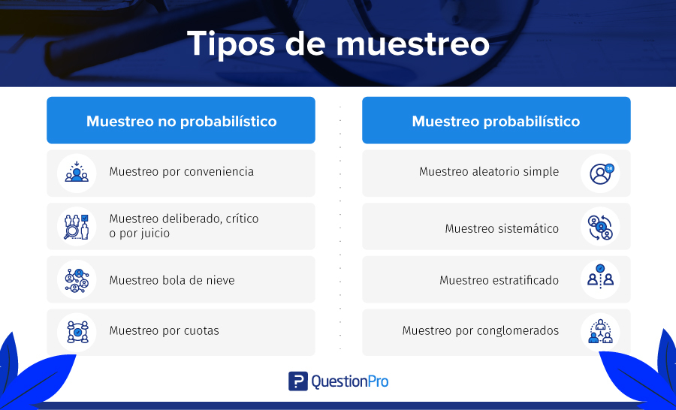

Slide 8
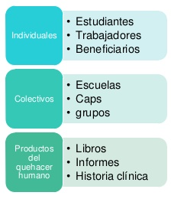
Unidad de análisis
La unidad de análisis corresponde a la entidad mayor o representativa de lo que va a ser objeto específico de estudio en una medición y se refiere al qué o quién es objeto de interés en una investigación. Por ejemplo: Debe estar claramente definida en un protocolo de investigación y el investigador debe obtener la información a partir de la unidad que haya sido definida como tal, aun cuando, para acceder a ella, haya debido recorrer pasos intermedios. Las unidades de análisis pueden corresponder a las siguientes categorías o entidades:
Personas
Grupos humanos
Poblaciones completas Unidades geográficas determinadas
Eventos o interacciones sociales (enfermedades, accidentes, casos de infecciones intrahospitalarias, etc)
Entidades intangibles, susceptibles de medir (exámenes, días camas)

Slide 9
Técnicas e Instrumentos Aplicados
Los datos cualitativos consisten en la descripción detallada de situaciones, eventos, personas, comportamientos observables, citas textuales de la gente sobre sus experiencias, actitudes, creencias y pensamientos.
Estos datos cualitativos pueden recogerse utilizando instrumentos como:
Grabación de entrevistas individuales,
Vídeos de observaciones de eventos particulares,
Testimonios escritos de las personas con respecto al tema a investigar,
Fotografías,
Historias de vida,
Documentos escritos como: actas, recortes de prensa.
Cuando se realiza una investigación cualitativa ,se exige la participación del grupo, se definir el problema a investigar, y el investigador principal debe ser un buen coordinador, mediador y facilitador para que genere un proceso de comunicación con el grupo.

Slide 10
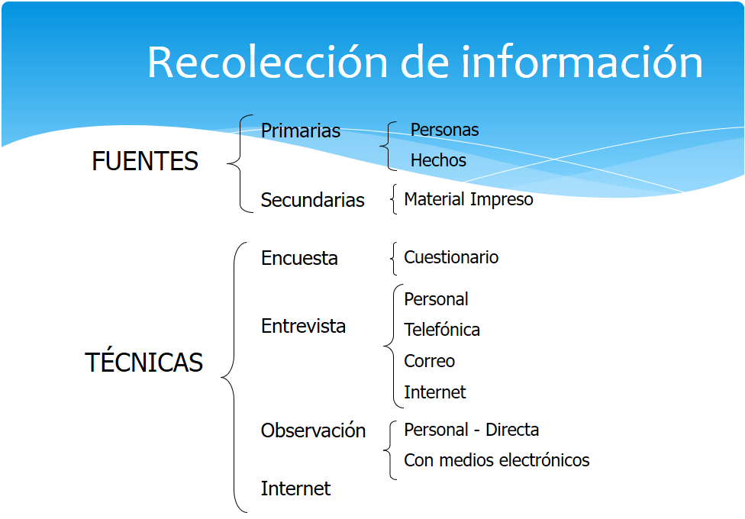

Slide 11
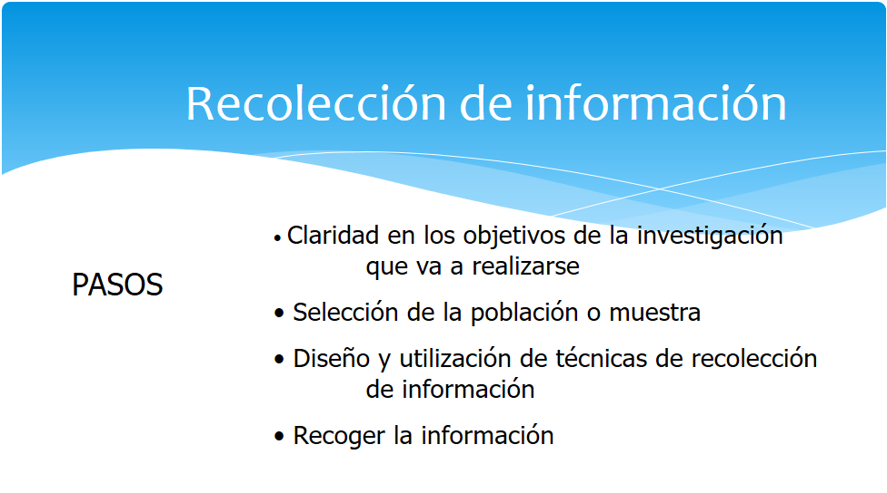

Slide 12
Fuentes de información
Primarias
Secundarias
Cronograma
Un cronograma es, sencillamente, un calendario de trabajo, que permite prever para todas las fases necesarias para completar un proyecto, unas fechas de comienzo y final. Su función es ayudarte a planificar y a terminar el trabajo a tiempo

Slide 13
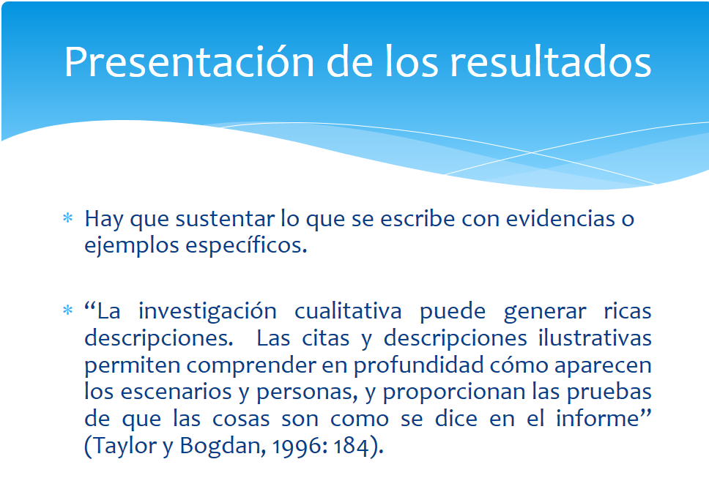

Slide 14
Análisis de los resultados
Interpretación de los datos: La última etapa del proceso de la investigación consiste en interpretar los resultados obtenidos
i) Ordenamiento de los datos
Gráfica: Auxiliar ilustrativo que permite presentar e interpretar los datos y resultados de la investigación. (Histogramas, polígono de frecuencias, gráfica circular, pictograma, organigrama, diagrama, etc.)
Tablas: Representación de una relación de resultados expresada mediante una un esquema numérico
ii) Análisis: El análisis gira en torno a confrontación de las hipótesis de trabajo con la interpretación de los resultados obtenidos

Slide 15
Evaluación
Marco teórico
Hipótesis
Problema de investigación
Objetivos
Desarrollo
Resultados
Evaluación
hipótesis y objetivos satisfechos
no
Replantear el problema de investigación
si
Presentación

Slide 16
PARTES DE UN PROYECTO DE INVESTIGACIÓN
Elegir un diseño (estrategia para abordar el problema) de investigación : cuantitativo o cualitativo ; experimental o no experimental ; sincrónico o diacrónico ; retrospectivo o prospectivo.
Especificar los métodos, técnicas e instrumentos de recolección de datos (adjuntar un modelo de cada instrumento que se va a utilizar )
Determinar la población y la muestra a seleccionar ( definición de las unidades de análisis ,tipo de muestra y procedimiento de selección, tamaño )
10) Establecer un cronograma tentativo (calendario de las actividades a realizar)

Slide 17
QUÉ SE EVALÚA DEL PROYECTO DE INVESTIGACIÓN
La claridad conceptual del Proyecto (precisión, simplicidad, definiciones)
La coherencia del Proyecto (ausencia de contradicciones entre sus partes )
La factibilidad del Proyecto ( si es posible su realización en el tiempo previsto)
La utilidad del proyecto ( beneficios que implicará la solución del problema investigado)
La relevancia del problema investigado ( su importancia)
La calidad de sus instrumentos ( de recolección de datos ) : su confiabilidad (precisión + constancia) y su adecuación (pertinencia) .

